Slide 1
Этика и этикет. Культура речи.

Slide 2
План лекции
1. Этика. Виды профессиональной этики
2. Проблема нарастания экологического кризиса.
3. Проблема сохранения человеческой личности
4. Этикет.
5.Этикет в культуре общения.

Slide 3
Этика - система моральных и нравственных норм, модель взаимодействия и поведения определённой социальной группы: - отношение к миру как к целому; - отношение к самому себе; - отношение к другому.
Мировоззренческая культура - знание человеком своей сущности, места и роли в обществе; сознательное использование своих возможностей для усвоения духовных богатств и их применение в социально значимых целях:
- культура познавательной деятельности;
- культура практической деятельности;
- мировоззренческая зрелость как показатель профессионализма.

Slide 4
Профессиональная этика – система моральных принципов, норм и правил поведения с учетом особенностей профессиональной деятельности.
Содержание профессиональной этики:
отношение к профессиональной деятельности (ответственность, аккуратность, добросовестность);
мотивация профессиональной деятельности;
регламентация профессиональных обязанностей (моральные кодексы, в виде свода моральных ценностей и норм);
этические средства реализации целей;
моральный статус профессиональной группы;
профессионально типичные ситуации, требующие морально-этической позиции;
моральные обязанности и критерии их выполнения;
оценка результатов деятельности.

Slide 5
Виды профессиональной этики: политическая, юридическая, дипломатическая, медицинская, театральная, этика менеджера, ученого, журналиста, компьютерная этика, глобальная этика.

Slide 6
Этика успеха
ориентация на нравственную ценность успеха и достижений, самореализацию и самоутверждение (слава, честь, уважение), моральность риска;
выбор и использование инструментария по обеспечению успеха: состязательность, кооперация, «правила честной игры».

Slide 7
Принципы профессиональной этики:
1.Общие принципы (общечеловеческие нормы морали, профессиональная солидарность, корпоративность, долг, ответственность);
- принцип здравого смысла (профессиональный этикет, поддержание порядка, организованности, экономия времени);
- принцип целесообразности;
- принцип традиционности;
- принцип непринужденности;
- принцип «не навреди»;
принцип максимального качества работы.
2. Частные принципы (в зависимости от специфики профессии, которые выражаются в моральных кодексах, требованиях к специалистам).

Slide 8
Этика науки - изучает нравственные основы научной деятельности, совокупность ценностных принципов, принятых в научном сообществе, и концентрирует в себе социальный и гуманистический аспекты науки.

Slide 9
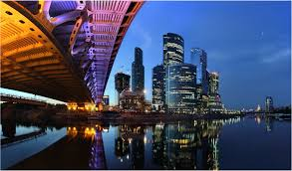
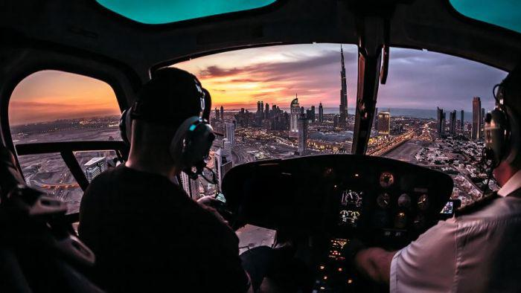
Современный мир — это во многом технологизированное пространство.
Сущность человека трансформируется в направлении тяготения не к природе, гармонии и любви, а к технизации.
Возникает противоречие между исконными нормами этики и необходимостью технического бытия человека, которое влечет за собой обширный класс этических проблем мира.

Slide 10
Развитие техногенной цивилизации подошло к критическим рубежам, которые обозначили границы цивилизационного роста.
Это обнаружилось во второй половине XX века в связи с возникновением глобальных кризисов и глобальных проблем.
Среди глобальных проблем, порожденных техногенной цивилизацией и поставивших под угрозу существование человечества, можно выделить три основные.

Slide 11
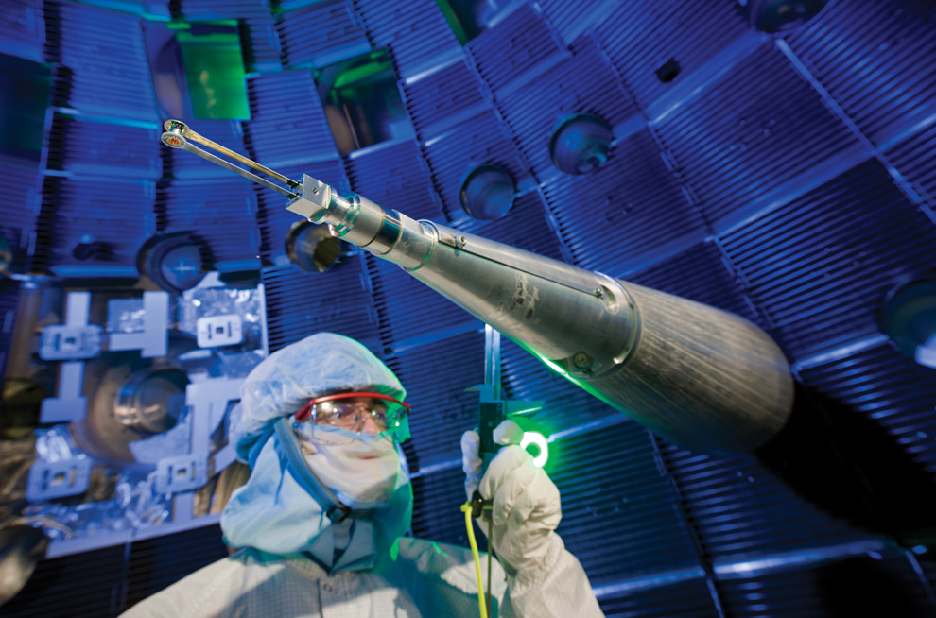
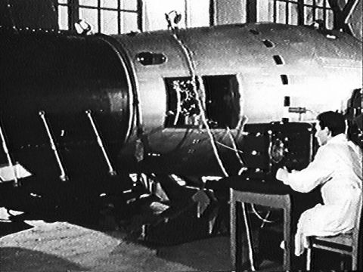
Проблема выживания в условиях непрерывного совершенствования оружия массового уничтожения.
В ядерный век человечество оказалось на пороге возможного самоуничтожения, и это "побочный эффект" научно-технического прогресса, открывающего все новые возможности развития военной техники.

Slide 12
Проблема нарастания экологического кризиса
Два аспекта человеческого существования - как части природы и как деятельного существа, преобразующего природу, - приходят в конфликтное столкновение. Устаревает парадигма: природа бесконечный резервуар ресурсов для человеческой деятельности.
Человек сформировался в рамках биосферы - особой системы, возникшей в ходе космической эволюции. Она представляет собой не просто окружающую среду, которую можно рассматривать как поле для преобразующей деятельности человека, а выступает единым целостным организмом, в который включено человечество в качестве специфической подсистемы.

Slide 13
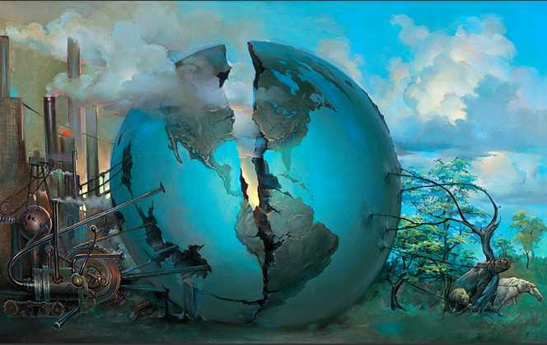
Деятельность человека вносит постоянные изменения в динамику биосферы.
На современном этапе развития техногенной цивилизации масштабы человеческой экспансии в природу таковы, что они начинают разрушать биосферу как целостную экосистему.
Грозящая экологическая катастрофа требует выработки принципиально новых стратегий научно-технического и социального развития человечества, стратегий деятельности для коэволюции человека и природы.

Slide 14
· Проблема сохранения человеческой личности
Эту глобальную проблему обозначают как проблему выхода из современного антропологического кризиса.
Человек, усложняя свой мир, все чаще вызывает к жизни такие силы, которые он уже не контролирует и которые становятся чуждыми его природе.
Чем больше он преобразует мир, тем в большей мере он порождает непредвиденные социальные факторы, которые начинают формировать структуры, радикально меняющие человеческую жизнь.

Slide 15
Проблема сохранения личности приобретает в современном мире новое измерение.
Впервые в истории человечества возникает реальная опасность разрушения той биогенетической основы, которая является предпосылкой индивидуального бытия человека и формирования его как личности.
В процессе социализации соединяются разнообразные программы социального поведения и ценностные ориентации, хранящиеся и вырабатываемые в культуре.

Slide 16
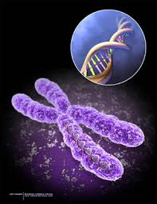
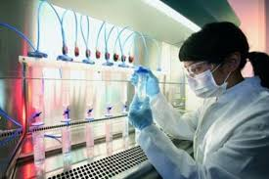
Особое место занимают этические проблемы, исходящие из увеличения технизации медицины и появления новых медицинских технологий и препаратов, которые расширяют возможности воздействия на человека.
Идет процесс выработки основных критериев, допускающих экспериментирование на человеке.
Возникает реальная опасность разрушения исходной биогенетической основы, угроза человеческому естеству, его телесности, функционирование которой сложилась в ходе продолжительной эволюции.
Генная инженерия за весьма непродолжительный период оказалась на передовой научно-экспериментальных исследований мира живого. Она дает возможность вмешиваться в генетический код человека и изменять его. Этот путь мыслится как позитивный в случаях лечения ряда наследственных болезней.

Slide 17
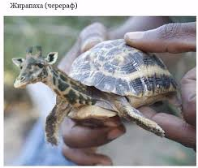
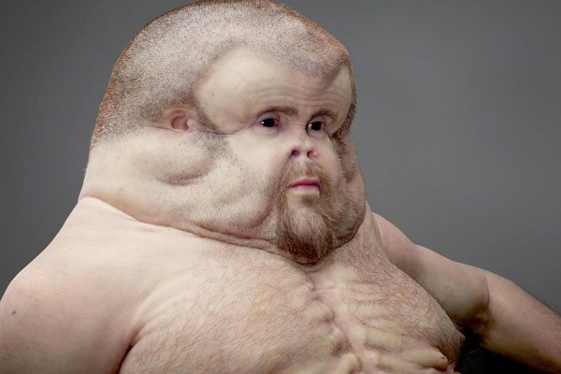
Однако возникает опасность планомерного совершенствования человеческой природы с целью все большей его адаптации к нагрузкам современной искусственно созданной техносферы.
Организмы, участвующие в генетических экспериментах, могут обмениваться генетической информацией с прочими особями.
Результаты подобных взаимодействий могут привести к неконтролируемым мутациям, ранее не встречавшимся генетическим качествам.
Эксперименты в сфере генной инженерии свидетельствуют о непрогнозируемое ее ближайших и отдаленных последствий.

Slide 18
Угроза существования человеческой телесности является результатом миллионов лет биоэволюции, которая начинает активно деформировать современный техногенный мир.
Современный мир требует включения человека во всевозрастающее многообразие социальных структур, что сопряжено с гигантскими нагрузками на психику, стрессами, разрушающими его здоровье.
Обвал информации, стрессовые нагрузки, канцерогены, засорение окружающей среды, накопление вредных мутаций - все это проблемы сегодняшней действительности, ее повседневные реалии.

Slide 19
Любой новый тип цивилизационного развития требует выработки новых ценностей, новых мировоззренческих ориентиров.
Необходимы пересмотр прежнего отношения к природе, идеалов господства, ориентированных на силовое преобразование природного и социального мира, выработка новых идеалов человеческой деятельности, нового понимания перспектив человека.
Возникает вопрос и о присущих техногенной цивилизации ценностях науки и научно-технического прогресса.

Slide 20
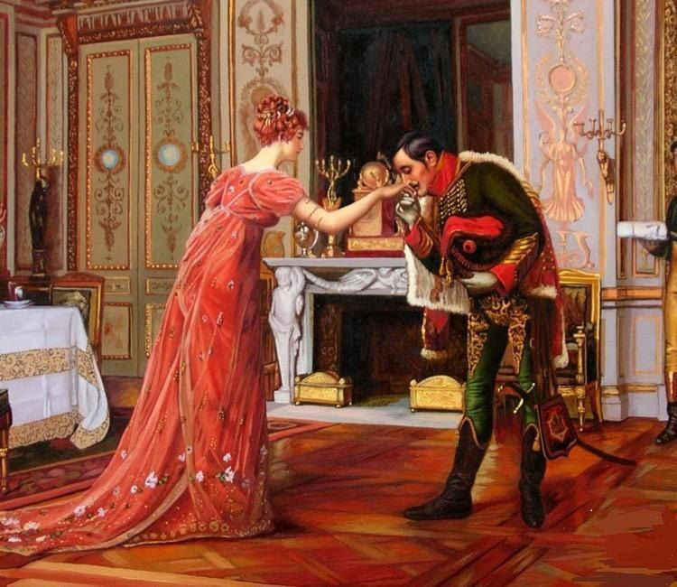
ЭТИКЕТ

Slide 21
Этике́т (от фр. étiquette — этикетка, надпись) — правила поведения людей в обществе, поддерживающие представления данного общества о подобающем.
Вежливость представляет собой моральное качество характеризующее поведение человека, для которого уважение к людям стало повседневной нормой поведения и привычным способом общения с окружающими

Slide 22
Этикет в культуре общения.

Slide 24
Основная литература
1.Нестерова, В. Л. Культурология [Электронный ресурс]: учебное пособие / В. Л. Нестерова. — Электрон. текстовые данные. — Ставрополь: Северо-Кавказский федеральный университет, 2017. — 206 c. — 2227-8397. — Режим доступа: http://www.iprbookshop.ru/69394.html2
2. Каверин, Б. И. Культурология [Электронный ресурс]: учебное пособие / Б. И. Каверин. — Электрон. текстовые данные. — М. : ЮНИТИ-ДАНА, 2017. — 287 c. — 5-238-00782-5. — Режим доступа: http://www.iprbookshop.ru/71015.html

Slide 25
Дополнительная литература
1.Курс лекций по дисциплине "Человек и культура" : учеб. пособие для студентов факультета "Лечебное дело"/ ОрГМА; сост.: В. В. Вялых, Г. П. Николаева, Н. В. Пономаренко. -Оренбург, 2013, 130 с. ( электр. учебн.)
2.Гусейнов А.А. История этических учений [Электронный ресурс]: учебник для вузов/ А.А. Гусейнов [и др.]. – М.: Академический Проект, Трикса, 2015. – 880 c. – Режим доступа: http://www.iprbookshop.ru/36377.html . – ЭБС «IPRbooks»
3.Козьякова М.И. Исторический этикет [Электронный ресурс]/ М.И. Козьякова. – М.: Согласие, 2016. – 280 c. – Режим доступа: http://www.iprbookshop.ru/60793.html. – ЭБС «IPRbooks»
4.Шамов, И.А. Биомедицинская этика [Электронный ресурс] / И.А. Шамов. – М. : ГЭОТАР-Медиа, 2014. – Электрон. текстовые данные. – Режим доступа: http://www.studmedlib.ru/book/ISBN9785970429761.html
5.Багдасарьян Н. Г. Культурология [Текст]: учебник для бакалавров: базовый курс / Н. Г. Багдасарьян. - 2-е изд., перераб. и доп. - М. : Юрайт, 2013. - 549с.

Slide 26
